Slide 1
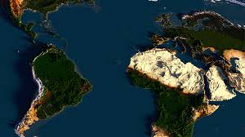
আজকের ক্লাসে সবাইকে স্বাগতম

Slide 2
পরিচিতি
শাহাকুল ইসলাম
সহকারী শিক্ষক
গাংগইল সরকারি প্রাথমিক বিদ্যালয়
নাটোর সদর, নাটোর।
শ্রেণি- তৃতীয়
বিষয়- বাংলাদেশ ও বিশ্বপরিচয়
সময়-৪৫ মিনিট

Slide 3
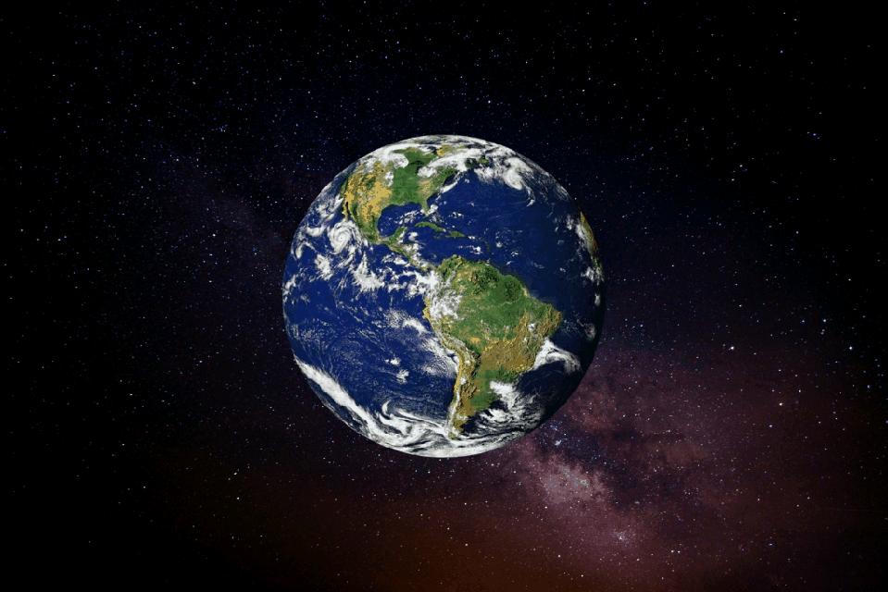
কী দেখতে পাচ্ছো তোমরা ?

Slide 4
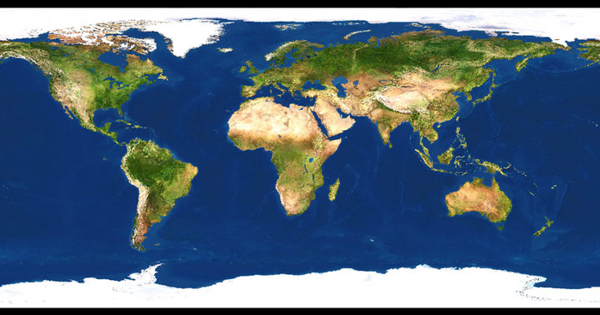
মহাদেশ

Slide 5
শিখনফল
১৩.১.১ পৃথিবীর মহাদেশগুলোর নাম বলতে পারবে।

Slide 6
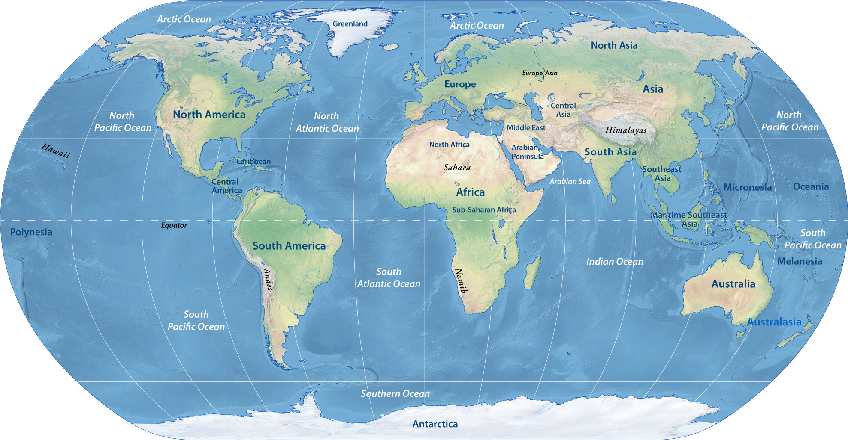
মানচিত্রটি ভালো করে লক্ষ কর
মানচিত্রে নীল অংশ বলতে পানি বোঝানো হচ্ছে আর বাকি অংশ মাটি বা স্থল বোঝানো হচ্ছে।
আমরা কোথায় বাস করি?
স্থলভাগ সমভূমি,পাহাড়,পর্বত,মরুভূমি ইত্যাদি নিয়ে গঠিত।
জলভাগ নদী,সাগর ও মহাসাগর নিয়ে গঠিত।
পৃথিবীর চার ভাগের এক ভাগ হলো স্থলভাগ।বাকি তিন ভাগ হলো পানি।
পৃথিবীর উপরিভাগে আছে স্থলভাগ ও জলভাগ।
পৃথিবী দেখতে কেমন?
আমরা পৃথিবীতে বাস করি। পৃথিবী সূর্যের একটি গ্রহ।
স্থলভাগ বলতে কি বোঝায়? তোমরা কি বলতে পারবে?
জলভাগ বলতে কী বোঝায়? তোমরা কি বলতে পারবে?
এটি দেখতে গোলাকার, তবে উপরে ও নিচে কিছুটা চাপা।
মানচিত্রের উপরের দিক উত্তর এবং নিচের দিক দক্ষিণ।

Slide 7
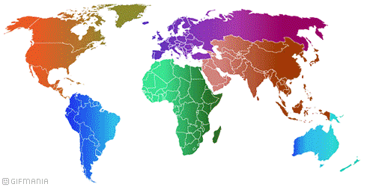
পৃথিবীর স্থলভাগকে সাতটি বড় ভাগে ভাগ করা হয়েছে।
পৃথিবীতে সাতটি মহাদেশ আছে।
পৃথিবীতে সবচেয়ে বড় মহাদেশ এশিয়া
এক একটি ভাগকে বলে মহাদেশ।

Slide 8
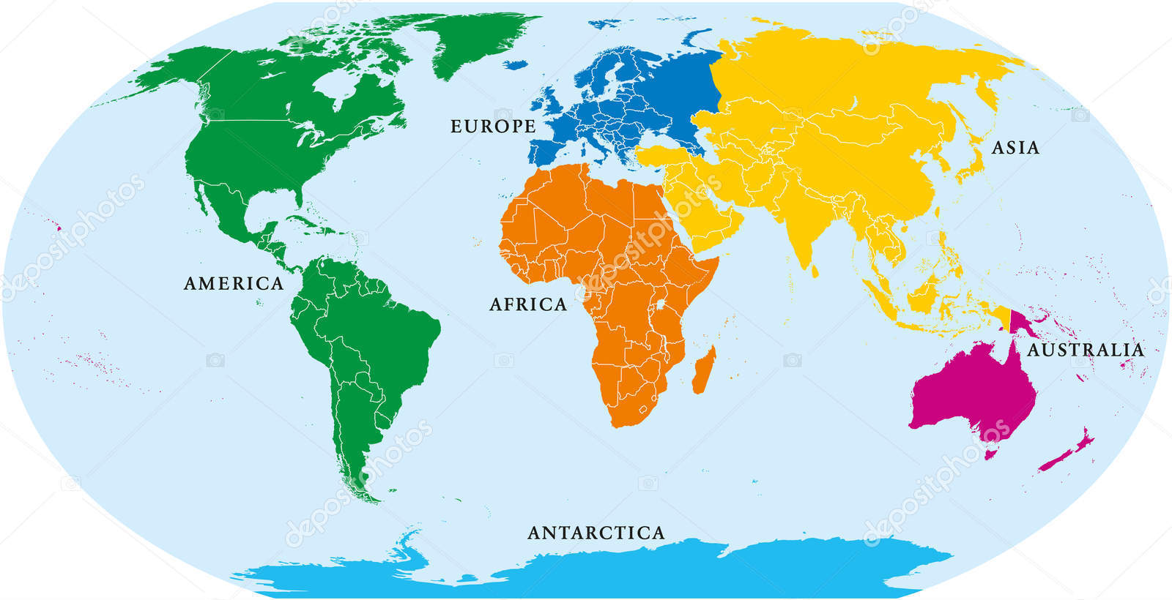
এসো আমরা পৃথিবীর এই মানচিত্র থেকে মহাদেশগুলো চিহ্নিত করি
দক্ষিন আমেরিকা
উত্তর আমেরিকা
এন্ট্রার্কটিকা
অস্ট্রেলিয়া
আফ্রিকা
এশিয়া
ইউরোপ

Slide 9
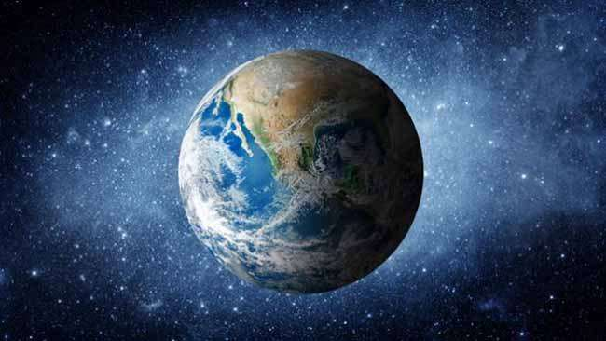
একক কাজ
প্রত্যেকে একটি করে মহাদেশের নাম বল।

Slide 10
এশিয়া
ইউরোপ
আফ্রিকা
উত্তর আমেরিকা
দক্ষিন আমেরিকা
অস্ট্রেলিয়া
এন্টার্কটিকা

Slide 11
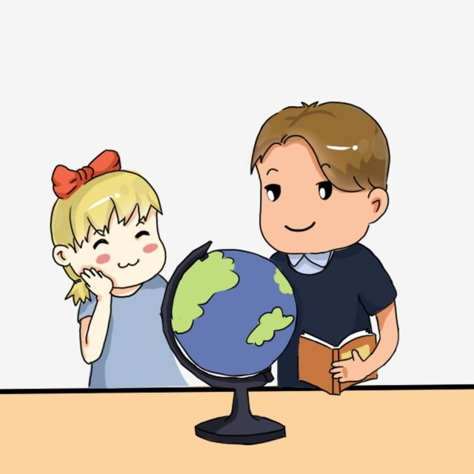
জোড়ায় কাজ
যেকোন ২টি মহাদেশের নাম লেখ।

Slide 12
ইউরোপ
আফ্রিকা
এশিয়া
মহাদেশ
উত্তর আমেরিকা
এন্টার্কটিকা
অস্ট্রেলিয়া
দক্ষিন আমেরিকা

Slide 13
দলগত কাজ
মহাদেশের নামগুলো অক্ষরের ক্রম অনুসারে সাজিয়ে লেখ।

Slide 14
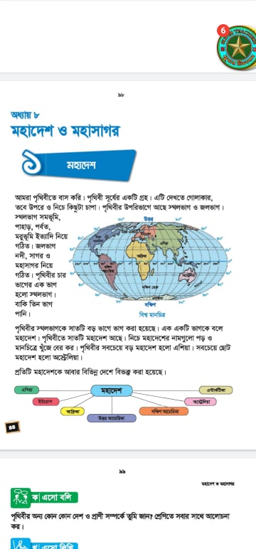
তোমরা বইয়ের ৪৪ পৃষ্ঠা বের কর এবং মনোযোগ সহকারে পড়।

Slide 15
মূল্যায়ন
পৃথিবীর কত ভাগ পানি ?
মানচিত্রের ওপরের দিকের নাম কী?
পৃথিবীতে কতটি মহাদেশ আছে?

Slide 16
মূল্যায়ন
শূন্যস্থান পূরণ কর-
পৃথিবীতে
১. আমরা -----------বাস করি।
স্থলভাগ
২. পৃথিবীর উপরিভাগে আছে ----------- ও জলভাগ।
এশিয়া
৩. পৃথিবীর সবচেয়ে বড় মহাদেশ হলো--------- ।

Slide 17
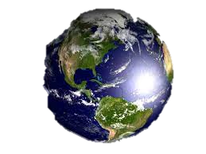
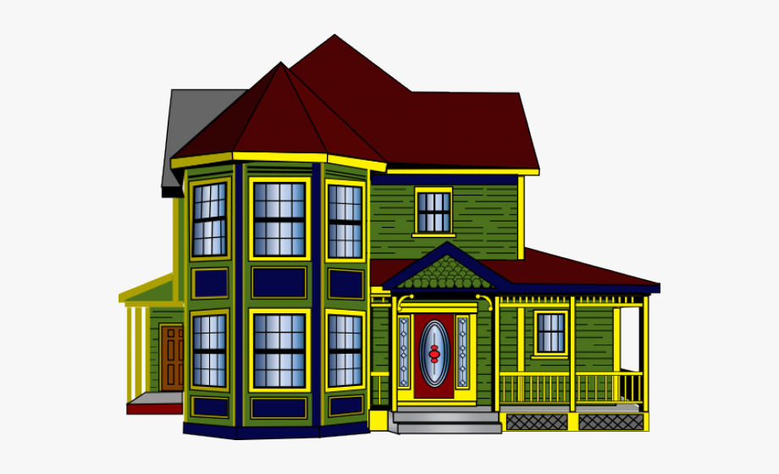
বাড়ির কাজ
সাতটি মহাদেশের নাম সুন্দর করে লিখে রং করে আনবে।

Slide 18
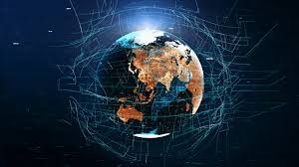
সবাইকে অনেক অনেক ধন্যবাদ

